Slide 1




Những việc nên làm trong giờ học, giờ chơi

Slide 2
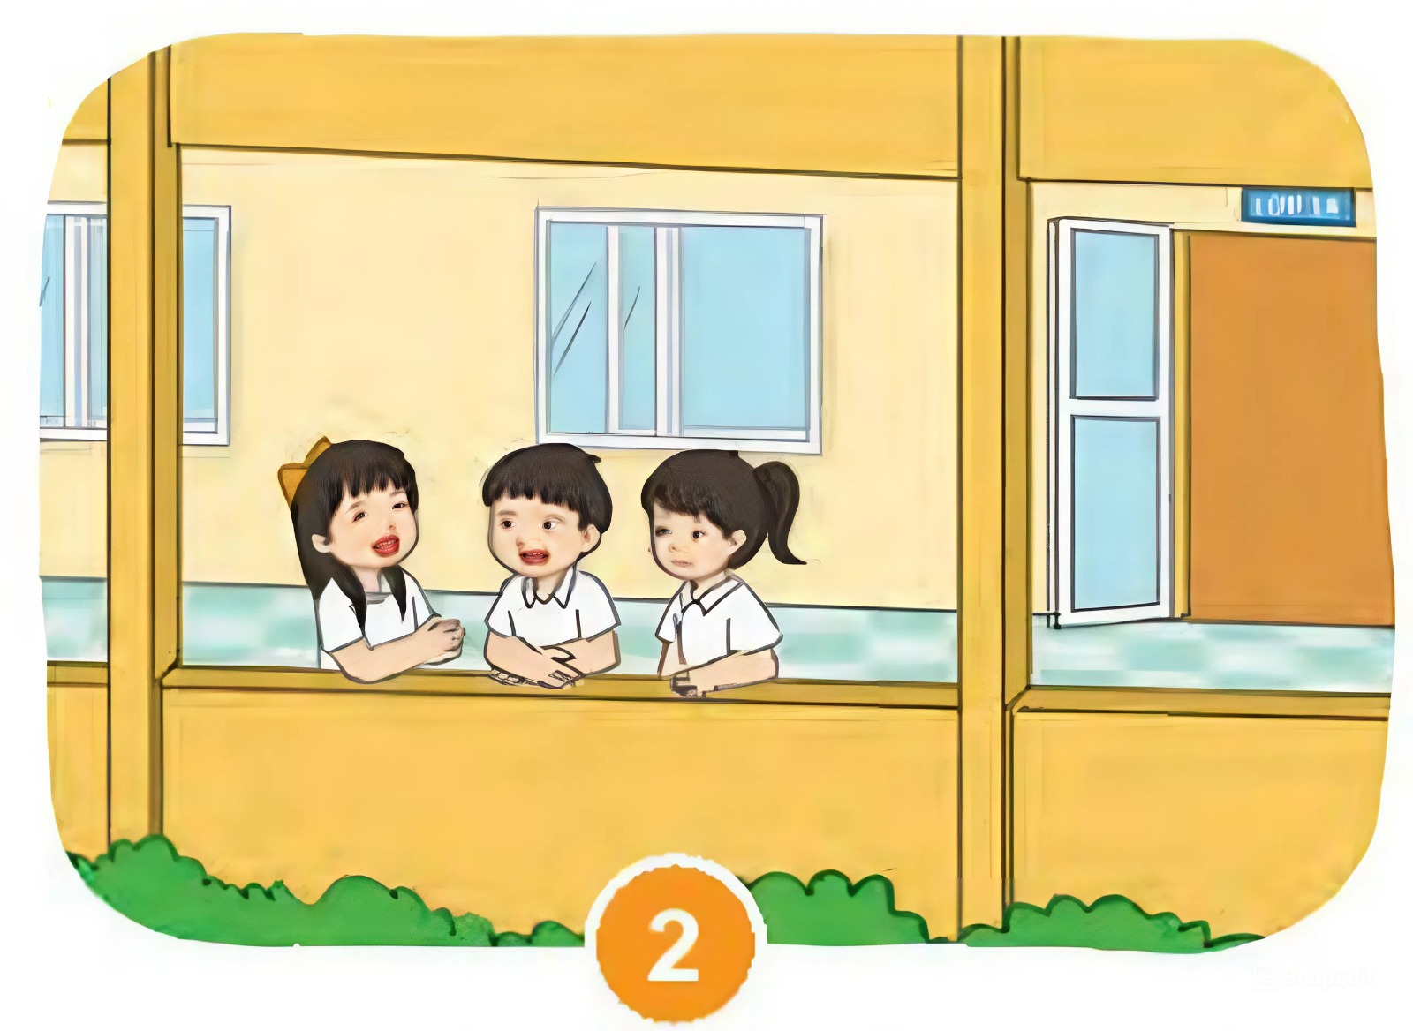
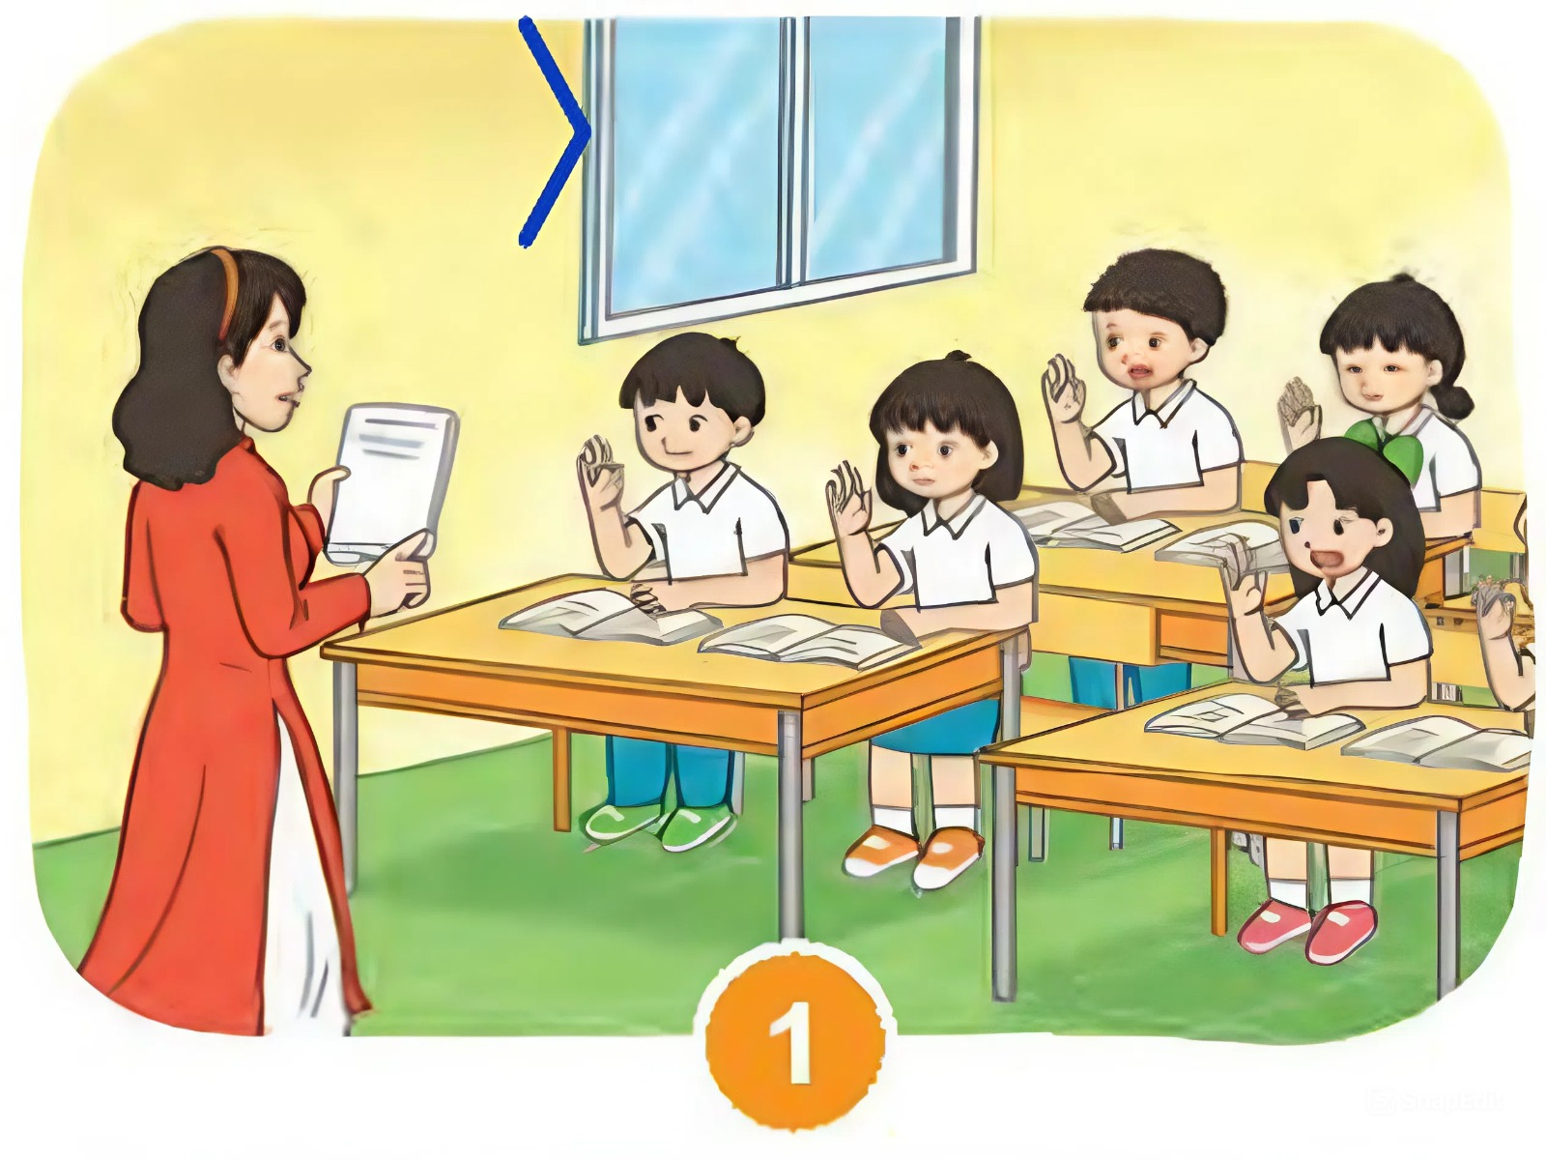
Những việc nên làm trong giờ học

Slide 3
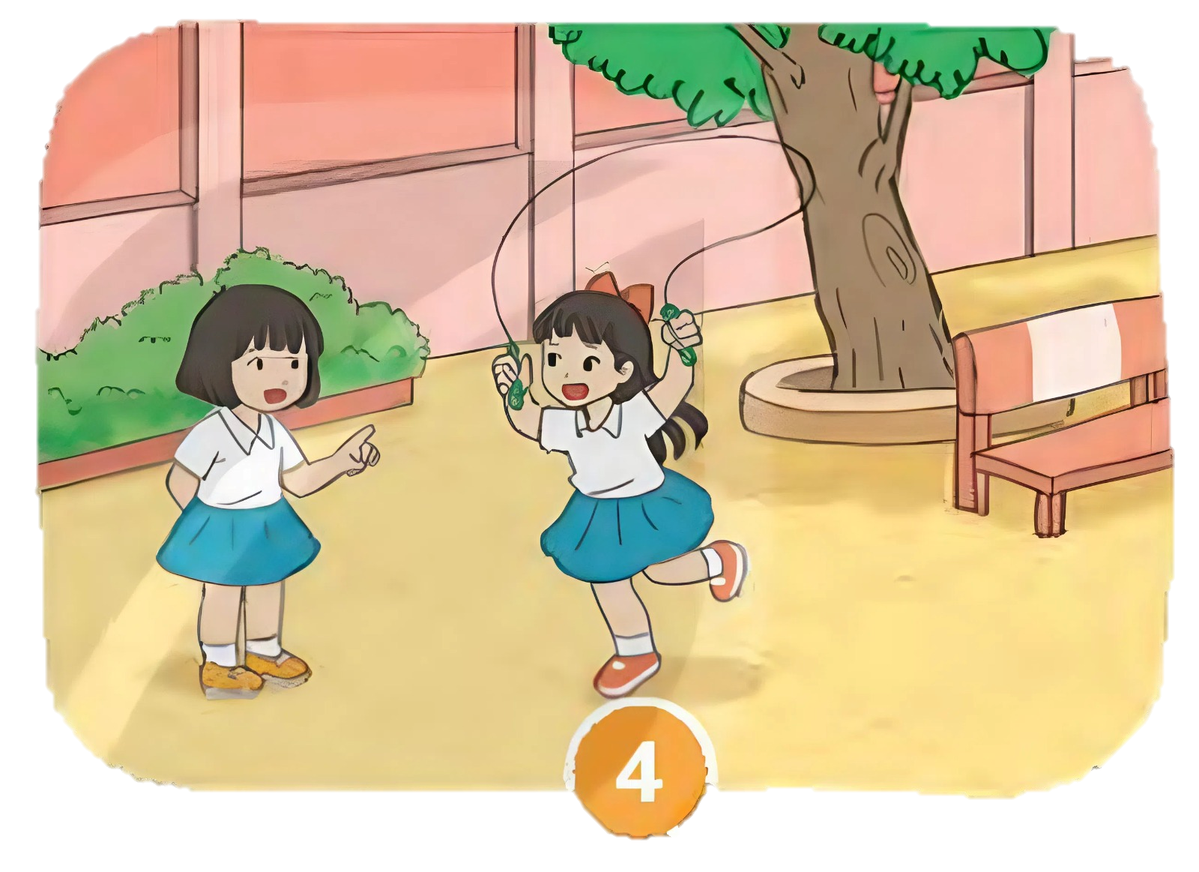
Những việc nên làm trong giờ chơi

Slide 4

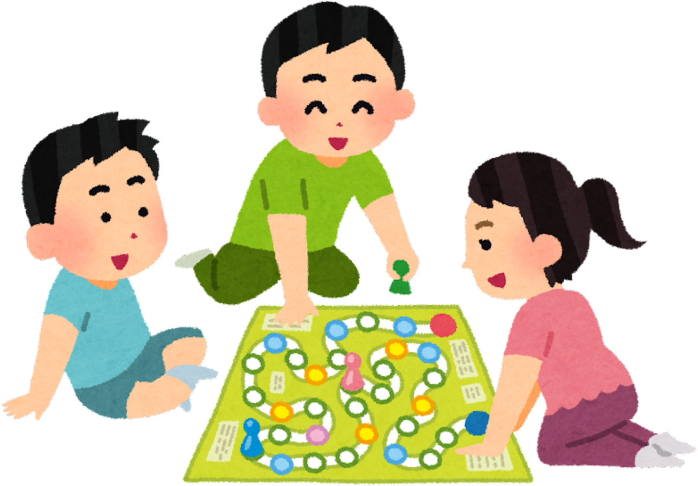

Những việc nên làm trong giờ chơi

